Slide 1
Ekonomisk översikt
Hösten 2017
21.6.2017
Ekonomiska avdelningen

Slide 8
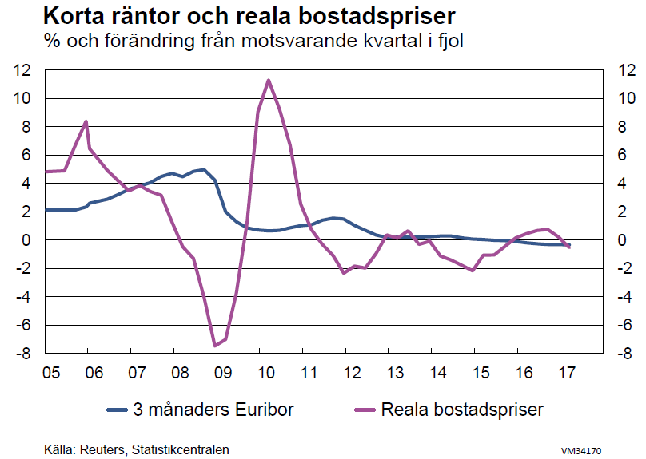

Slide 10
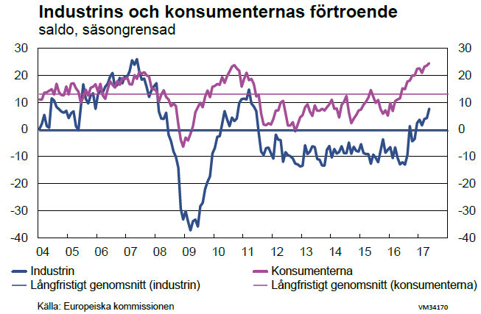

Slide 19
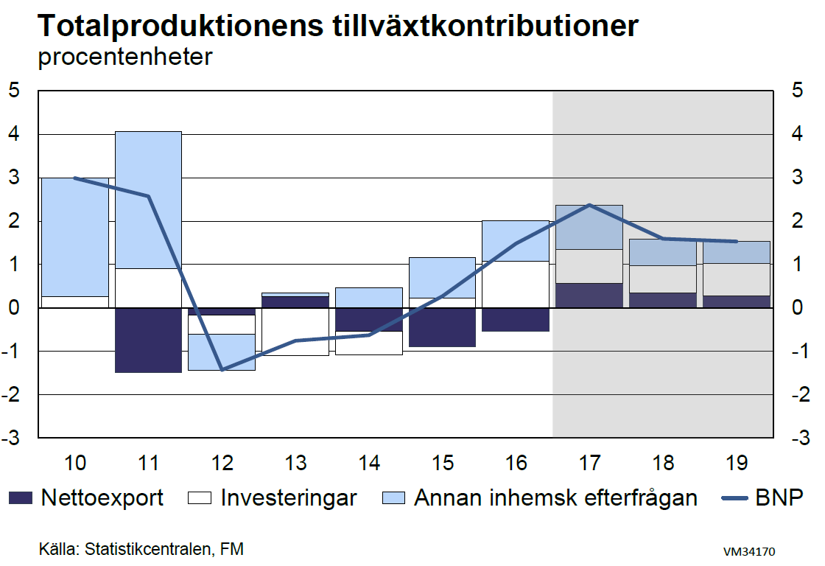

Slide 25
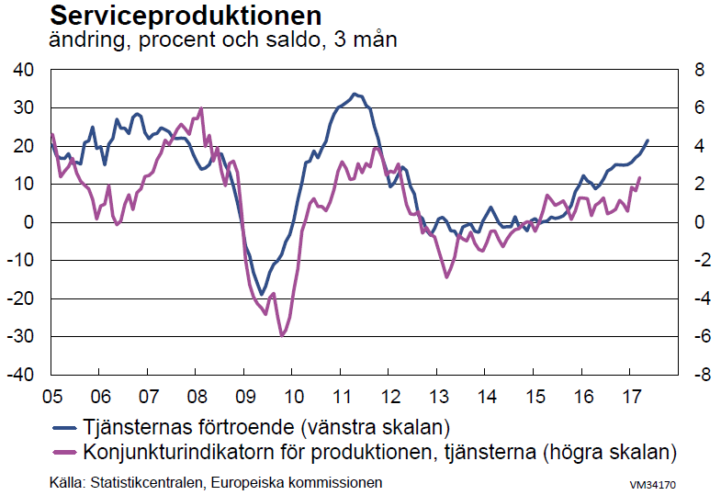

Slide 35
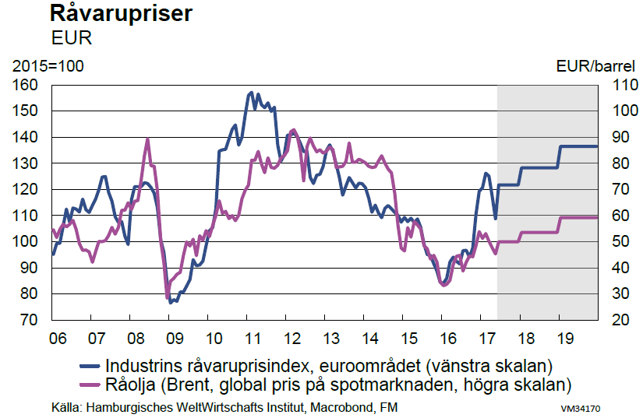

Slide 45
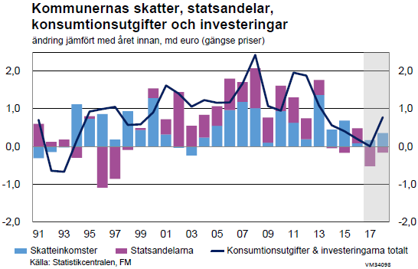

Slide 47
Mikko Spolander
Överdirektör
tfn. 02955 30006
www.vm.fi

